Slide 1
Module 8 – Démence et sexualité : points clés
Élaboré par Cristina-Ioana Apostu / SRA

Slide 2
Pourquoi ce sujet est-il difficile ?
Malaise lié à la sexualité chez les personnes âgées
Incertitude quant à l’autonomie en cas de démence
Les préoccupationsdes proches et leurs réactions protectrices
La crainte de conséquences juridiques ou professionnelles

Slide 3
Nous posons la mauvaise question
❌ « Les personnes atteintes de démence devraient-elles avoir des relations sexuelles ? »
⬇
✅ « Comment pouvons-nous favoriser leur autonomie tout en garantissant leur sécurité ? »

Slide 4
La sexualité ne se résume pas aux rapports sexuels
La sexualité comprend :
Le contact physique
L'intimité affective
L'identité
L'orientation
Le désir de lien
Le fait de supprimer l'intimité peut accroître la détresse.

Slide 5
Mythes
Mythes courants :
❌« Les personnes atteintes de démence sont asexuées »
❌« Tout comportement sexuel est inapproprié »
❌« La protection implique de mettre fin à toute intimité »
❌« Les personnes âgées n'ont plus besoin d'intimité »

Slide 6
Ce que nous savons dans la pratique
Réalité
✅ Le besoin d’intimité persiste souvent
✅ Tous les comportements ne sont pas problématiques
✅ De nombreuses manifestations d’intimité sont significatives
✅ Une prise en charge de qualité consiste à trouver un équilibre entre sécurité et autonomie

Slide 7
Types de démence (pertinents sur le plan clinique pour le consentement)
Maladie d’Alzheimer → troubles de la mémoire
Démence frontotemporale → désinhibition → grande complexité éthique
Démencevasculaire → dysfonctionnement exécutif → difficulté à évaluer les conséquences
Démence à corps de Lewy → fluctuations cognitives → le consentement peut varier
Le diagnostic est déterminant.

Slide 8
Maladie d'Alzheimer
Affecte principalement la mémoire
La personne peut oublier ses relations ou le contexte
Peut entraîner une confusion quant à l'identité des autres
Les besoins émotionnels sont souvent préservés
Conséquences :
La personne peut rechercher la proximité pour se réconforter
Risque de mauvaise interprétation des situations

Slide 9
Démence frontotemporale
Modifications du comportement et de la conscience sociale
Désinhibition et impulsivité
Diminution de l'empathie et du jugement
Conscience limitée des conséquences
Conséquences :
Risque accru de comportements inappropriés
Le consentement peut être affecté → nécessite une évaluation minutieuse

Slide 10
Démence vasculaire
Difficultés à planifier et à prendre des décisions
Ralentissement de la réflexion et du traitement de l'information
Capacité réduite à évaluer les conséquences
Conséquences :
Peut avoir du mal à prendre des décisions éclairées
A besoin d’aide pour comprendre les situations

Slide 11
Démence à corps de Lewy
Fluctuations de l'attention et de la conscience
Périodes de lucidité suivies de confusion
Hallucinations visuelles possibles
Conséquences :
Les capacités peuvent varier d’un jour à l’autre
Le consentement doit être évalué au moment même

Slide 12

Pourquoi est-ce important ?
La démence ne se résume pas à la mémoire.
La prise de décision
Le jugement social
Contrôle des impulsions
Régulation émotionnelle
Cela affecte la manière dont les personnes se comportent, interagissent et donnent leur consentement.

Slide 13
Tendances courantes en matière de changements sexuels
1. Baisse de la libido
2. Augmentation de la fréquence des rapports sexuels (hypersexualité)
3. Confusion relationnelle

Slide 14
Évolution du comportement sexuel en cas de démence
Les changements sexuels varient en fonction :
• des régions cérébrales touchées
• du type de démence
• Les effets des médicaments
• Les traits de personnalité
• du contexte environnemental
Tous les changements comportementaux ne sont pas intentionnels ou à caractère sexuel

Slide 15

Hypersexualité et traitement médicamenteux
Particulièrement pertinent dans le cadre de :
La maladie de Parkinson
Démence à corps de Lewy
Traitement dopaminergique
Un examen clinique peut être nécessaire avant toute restriction.

Slide 16
Désinhibition comportementale
Peut inclure :
• Attouchements inappropriés
• Langage explicite
• Masturbation en public
• Une diminution du jugement social
Ces comportements reflètent souvent un dysfonctionnement du lobe frontal, et non une intention morale.

Slide 17
Démence frontotemporale – Principales caractéristiques
Désinhibitioncomportementale
Altération du jugement social et de l’empathie
Impulsivité et perte de maîtrise de soi
Négligence de l’hygiène personnelle
Comportements répétitifs et hyperoralité
Troubles du langage
La mémoire peut être relativement préservée aux stades précoces.

Slide 18
Démence frontotemporale et consentement
Désinhibition → comportements sexuels inappropriés
Altération du jugement → difficulté à évaluer les conséquences
Impulsivité → comportements rapides et irréfléchis
Manque de prise de conscience → la personne n’a pas conscience de sa maladie
⚠️ Implications cliniques
La capacité de consentement peut être altérée, mais doit être évaluée au cas par cas et ne doit pas être présumée automatiquement.

Slide 19
Capacité et consentement : une distinction cruciale
Capacité = aptitude à prendre une décision.
Consentement = accord visant à s'engager dans un acte ou une relation spécifique.
👉 La capacité est évaluée
👉 Le consentement est donné (ou retiré)
Un diagnostic de démence n'entraîne pas automatiquement la perte de l'une ou de l'autre.

Slide 20
Qu'est-ce que la capacité de décision ?
La capacité, c'est :
• Spécifique à la décision
• liée au moment
• dépendante du contexte
• Non fondée sur un diagnostic

Slide 21
La capacité dans la vie de tous les jours
Une personne peut :
avoir du mal à prendre des décisionsfinancières
tout en étant capable de faire des choix concernant ses relations.
La capacité peut varier, en particulier dans les cas de démence à corps de Lewy ou de démence liée à la maladie de Parkinson.

Slide 22
Les 4 questions relatives au consentement clinique
1. La personne comprend-elle la nature de la relation ?
Est-elle en mesure d'apprécier les conséquences possibles ?
Est-elle en mesure d’exprimer un choix libre et éclairé ?
N'y a-t-il ni détresse ni contrainte ?
Si OUI → l'autonomie prévaut.
Si NON → mise en place de mesures de protection.
Le consentement peut être retiré à tout moment.
Le silence ne vaut pas consentement.
Notes:
Compréhension de la nature de la relation : par exemple, la personne doit comprendre qui est l’autre : un partenaire, un conjoint ou un inconnu. Si un patient croit que l’aidant est son partenaire, on ne peut alors pas parler de consentement valable.
Évaluation des conséquences : par exemple, comprendre que la relation implique une intimité, une proximité affective ou d’éventuelles conséquences. Si la personne ne se rend pas compte de ce qu’impliquent ces gestes, cette capacité est altérée.
Expression d’un choix volontaire : la personne doit clairement dire « oui » ou « non ».
Absence de contrainte : si la personne semble effrayée ou désorientée, on ne peut plus parler de consentement.

Slide 23
Prise de décision éthique en matière de démence et de sexualité
Équilibre : autonomie ↔ protection
Autonomie → Respecter les choix et les relations
Bienfaisance → Favoriser le confort et le bien-être
Non-malfaisance → Prévenir tout préjudice
Justice → Traiter équitablement, éviter toute discrimination
Éviter l’âgisme et respecter la dignité, quel que soit l’état cognitif

Slide 24
Pourquoi cette distinction est-elle importante ?
Confondre capacité et consentement peut entraîner :
• Des restrictions inutiles
• Une surprotection institutionnelle
• Une atteinte à l’autonomie
Une pratique éthique exige une évaluation structurée de la capacité — et non un jugement moral.

Slide 25

Signaux d'alerte (quand intervenir)
Détressemanifeste
Peur ou évitement
Comportements d'exploitation
Grave incapacité cognitive
à comprendre la situation
La protection doit être proportionnée.

Slide 26
⚖Réponse professionnelle et proportionnée
Risque faible | Risque élevé
Manifestation d’affection consensuelle | Absence de consentement clair
Intérêt romantique réciproque | Absence de capacité de décision
 | Pression, avances importunes
 | Risque d'exploitation ou d'abus

Slide 27
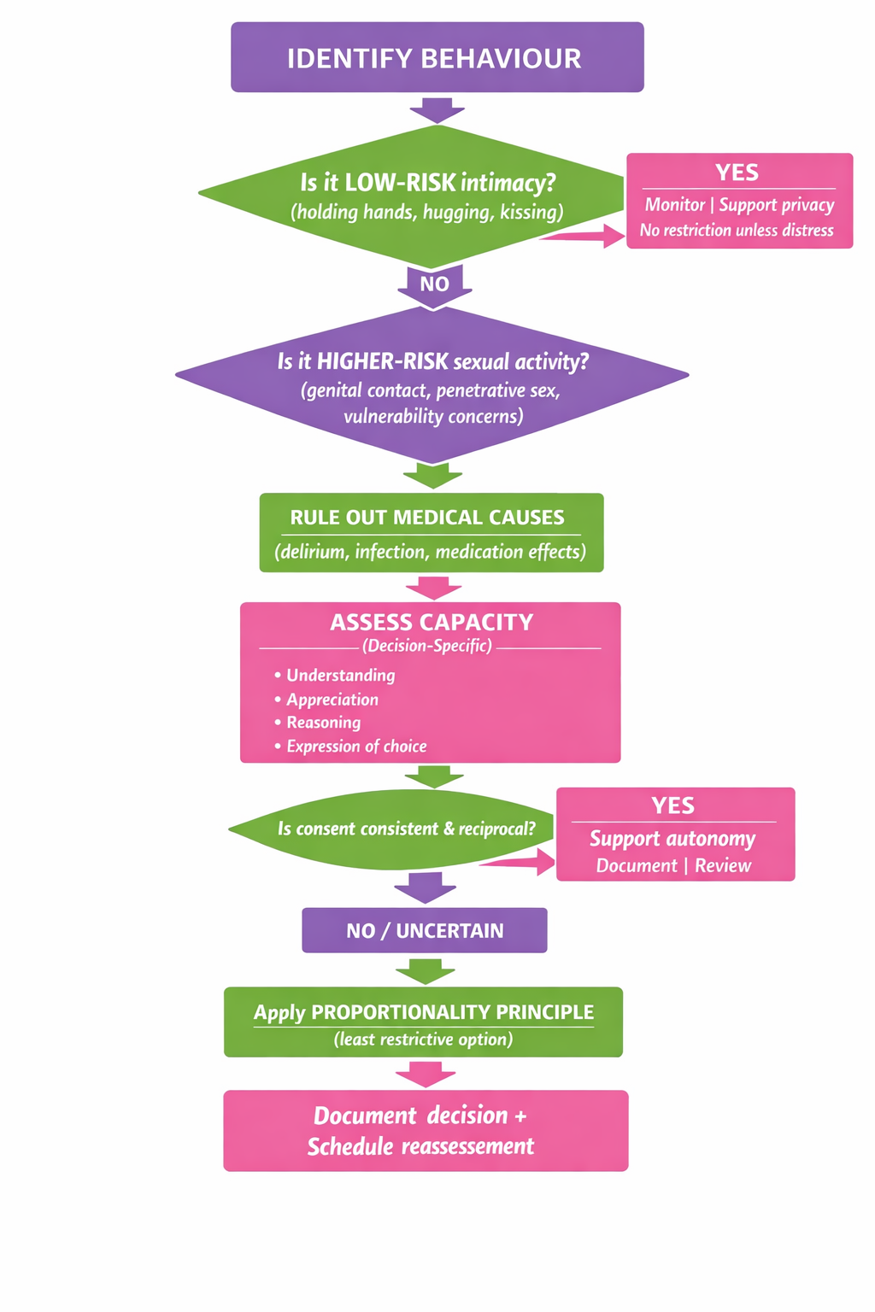

Slide 28
Protéger sans stigmatiser
N’intervenir que lorsque :
Il existe un risque de préjudice
Il n'y a pas de capacité
Il y a coercition
Privilégier d’abord l’option la moins restrictive ⚠

Slide 29
Résistance familiale
Remarques courantes :
« Elle ne sait pas ce qu’elle fait. »
« Il est trop vieux pour ça. »
« Ce n’est pas approprié. »
Mais âge ≠ incapacité.

Slide 30
Responsabilité des établissements
Les établissements d'hébergement pour personnes âgées doivent :
Élaborer des politiques claires
Former leur personnel
Consigner les évaluations
Éviter les interdictions générales
Le silence augmente les risques

Slide 31
🎞 Conseils à l'intention des proches
Pourquoi est-ce important ?
La famille = principal environnement de soins
C’est à la maison que s’opèrent les changements en matière d’intimité et de comportement
Les aidants se sentent souvent démunis
Réactions courantes
Malaise
Confusion
Conflit émotionnel
Le soutien, c'est la compréhension, pas le contrôle

Slide 32
🎞 Comprendre et réagir
Question clé : « Que signifie ce comportement ? »
Significations possibles :
Besoin de proximité
Solitude / peur
Confusion quant aux relations
Diminution du contrôle des impulsions

Slide 33
À la maison
Préserver l'intimité et la dignité
Respectez les habitudes quotidiennes
Restez calme
Rediriger en douceur
Rassurer, plutôt que corriger
Démence ≠ perte du besoin de liens

Slide 34
Les limites et quand demander de l'aide
Tout est question d'équilibre
Toute intimité n’est pas synonyme de risque
Faites la distinction entre le bien-être et la détresse
Quand demander de l'aide :
Changements soudains de comportement
Présence de détresse ou de risque
Le consentement n'est pas clair
La personne qui s'occupe de la personne se sent dépassée

Slide 35
Une approche inclusive
Les personnes âgées peuvent également être :
LGBTQ+*
veufs et en train de nouer de nouvelles relations*
À la recherche d’un soutien affectif
La démence n'efface pas l'identité⚠

Slide 36
🔒 Préserver la vie privée et l'intimité dans les établissements de soins
Les obstacles dans les établissements de soins
Espaces partagés et routines rigides
Pratiques axées sur la prévention des risques
Interruptions par le personnel
Mauvaise interprétation de l’intimité
Pratiques inclusives
Accès à des espaces privés / modulables
Du temps pour les couples sans interruption
Conditions de visite flexibles
Respect de l’affection et de la proximité
L'intimité n'est pas un luxe, c'est une norme de soins.

Slide 37
Tableau 1. À faire et à ne pas faire dans la pratique professionnelle
À faire | À ne pas faire
✔ Reconnaître que la sexualité et l’intimité font partie intégrante du bien-être humain tout au long de la vie | ✖ Partir du principe que les personnes atteintes de démence sont asexuées ou incapables d’intimité
✔ Aborder les situations avec ouverture d’esprit et curiosité plutôt qu’avec un regard critique | ✖ Qualifier systématiquement les manifestations de sexualité d’inappropriées ou de problématiques
✔ Prendre en compte l’histoire personnelle, les relations et les besoins émotionnels | ✖ S’appuyer sur des restrictions générales au lieu d’une évaluation individuelle
✔ Impliquer la personne atteinte de démence dans les décisions chaque fois que cela est possible | ✖ Laisser son malaise personnel ou ses convictions morales guider ses décisions professionnelles
✔ Solliciter l’avis de plusieurs disciplines en cas de doute éthique | ✖ Ignorer ou faire taire les manifestations de besoin de proximité et d’affection
✔ Évaluer le consentement en adoptant une approche relationnelle et adaptée à la décision | ✘ Attribuer tous les changements comportementaux uniquement à la démence sans évaluation médicale
✔ Écarter les causes médicales réversibles (par exemple, délire, infection, effets des médicaments) en cas de changement de comportement | ✘ Réagir de manière punitive ou humiliante face à un comportement à caractère sexuel
✔ Passer en revue les traitements en cours et prendre en compte les effets secondaires susceptibles d’influencer le comportement | ✘ Passer outre un consentement éventuel sans évaluation structurée
✔ Prendre en compte les comorbidités (troubles psychiatriques, troubles neurologiques, douleurs chroniques) lors de l’évaluation du comportement sexuel
✔ Gérer les comportements inappropriés de manière proportionnée, en s’attachant à comprendre les facteurs déclenchants avant d’imposer des restrictions

Slide 38
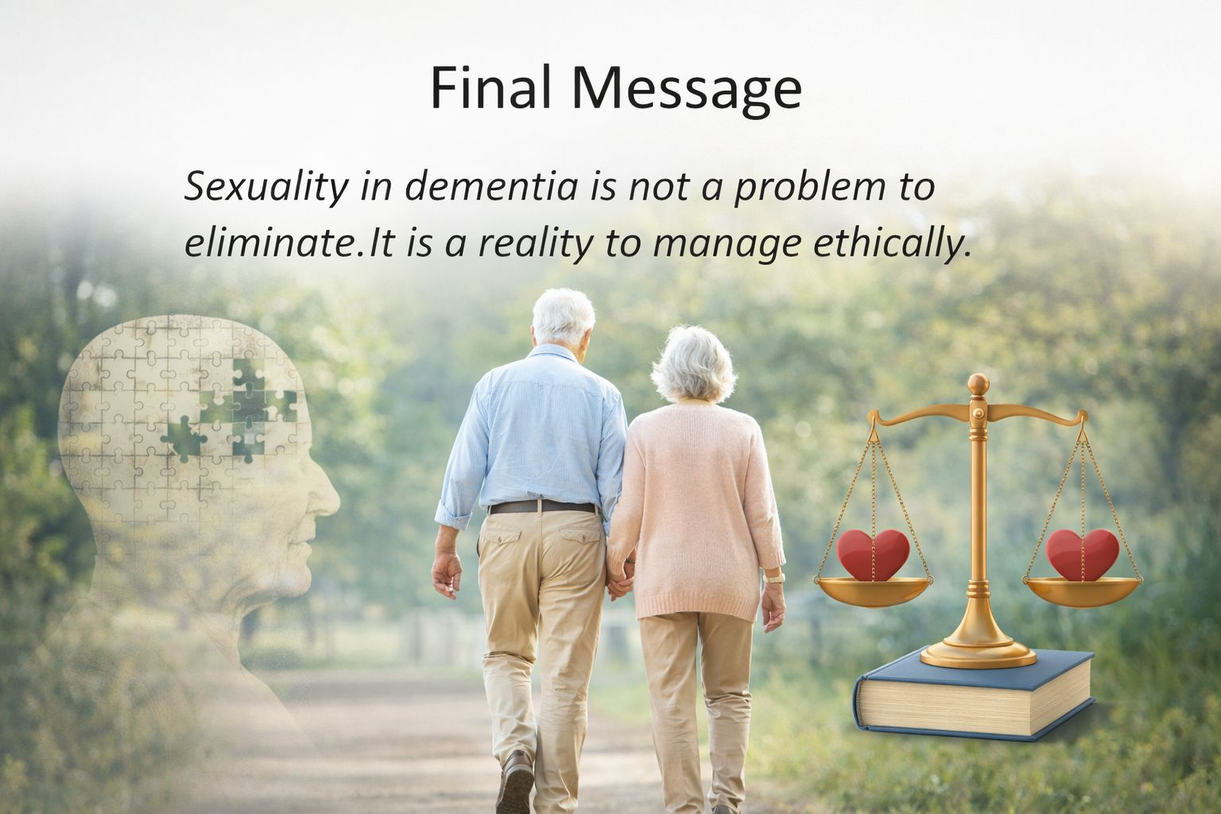
Messages clés
Démence ≠ incapacité automatique
Malaise familial ≠ nécessité de protection
L’évaluation du consentement doit être structurée
Privilégier l'option la moins restrictive

Slide 39
Merci !

